Slide 1
Pressure-Induced Polymerization of 24NHBn(Dehydro[24]annulenes)
Shimizu-group
M1 NAKASE Tomoya
1

Slide 2
Contents
・ Introduction
background
example of pressure-induced polymerization
about 24NHBn(Dehydro[24]annulenes)
・Experiment
setting
experiment – observe the color change
Raman Spectroscopy
measure the electrical resistance
consequence
・ Summary
2

Slide 3
Introduction
・very small size and high strength
・superior electrical
and heat conductivity
・various properties from
semiconductor to metal
etc.
carbon nanotubes
Approach to produce the annular material which can be controlled in 3 dimension structure like CNTs.
expected polymerization
my study : 24NHBn(Dehydro[24]annulenes)
3
Notes:
カーボンナノチューブのボトムアップ合成,
自分の実験のサンプルについて
→今回の実験につなげる

Slide 4
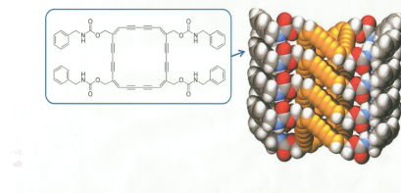
Sample : 24NHBn(Dehydro[24]annulenes) collaborative research with Rubin Group (UCLA) and Tobe lab
Introduction
very unstable
Doesn’t polymerize by heat or UV. (so far)
→What about pressure ?
expected polymerization figure
24NHBn
Control 24NHBn using side chain.
Mitsuharu Suzuki, et al., ORGANIC LETTERS Vol.12, No.10, 2346-2349 (2010)
4
Notes:
重合反応は、溶融状態や溶液など、液相で行われるのが普通です。しかし中には固体状態のまま重合するものもあります。それを固相重合といいます。 中でもモノマー結晶が、結晶性を保持したまま高分子量体を生成する固相重合（トポケミカル重合）もあり、構造制御、立体制御の面からも興味深い重合です。

Slide 5
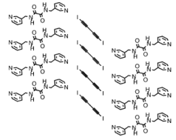
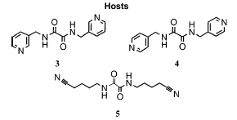
Example of pressure-induced polymerization Diiodobutadiyne : 1 Poly-(diiododiacetylene) (PIDA) : 2
Introduction
Control PIDA using side chain.
Christopher Wilhelm et al., J.AM.CHEM.SOC , 130 , 4415-4420 (2008)
5
Notes:
重合反応は、溶融状態や溶液など、液相で行われるのが普通です。しかし中には固体状態のまま重合するものもあります。それを固相重合といいます。 中でもモノマー結晶が、結晶性を保持したまま高分子量体を生成する固相重合（トポケミカル重合）もあり、構造制御、立体制御の面からも興味深い重合です。
PIDA has no side groups to provide steric repulsion.
→The simple structure of PIDA is appropriate for a test case to examine the inherent properties of the poly(diacetylenes) (PDA) backbone.
diyne 1 forms initial cocrystals with the 3-pyridyl host 3 that match the expected parameters for
polymerization well. Both the repeat distance and the C1-C4¢ distance are within the desired range.
cocrystals of 4-pyridyl host 4 with diyne 1 have an initial structure that is farther from the desired
parameters for polymerization, with a tilt angle of 65°and a C1-C4¢ distance of 4.88 Å

Slide 6
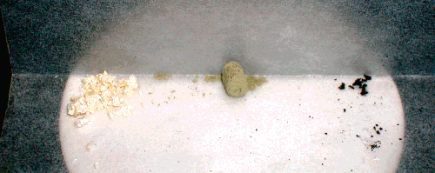
Introduction
Previous work (observe the color change)
Using Multi Anvil Press
in cocrystals of 1 ・ 3
3 GPa
6 GPa
before pressing
Using DAC
in cocrystals of 1・3
transparent and colorless
⇒blue and opaque (at 0.3 GPa)
⇒darken to black (further pressure)
Christopher Wilhelm et al., J.AM.CHEM.SOC , 130 , 4415-4420 (2008)
6
Notes:
マルチアンビルプレス装置は一軸性の大きなブリッジマンアンビルに比べて試料容積を大きく取ることができ、静水圧性も高い。
マルチアンビルとDACでは色の変化の開始点は異なったが、試料の粒子のサイズや静水圧性にもよる？

Slide 7
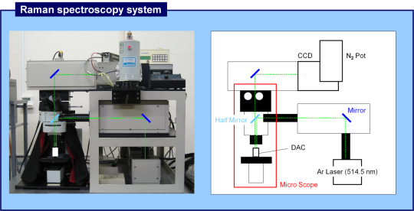
Experimental method ~ Raman Spectroscopy~
Introduction
anti-Stokes scattering light
Molecular vibration
hυ₀+ hυ₁
hυ₁
Rayleigh scattering light
Incident light
hυ₀
hυ₀
Stokes scattering light
hυ₀ - hυ₁
7
Notes:
もとの波長（レイリー散乱）はノッチフィルターでほとんどカット
横軸（下）は波数と呼ばれる量で、単位はcm⁻¹（カイザー、reciprocal centimeterと呼ぶこともあります）です。入射レーザー光の波長をl_{i} cm、散乱光の波長をl_{s}とすると、
波数 = 1/l_{i} - 1/l_{s} が波数の定義です。
波形形状を議論する場合が多々あります。特にカーボンの場合には、グラファイト（SP2混成軌道）からダイヤモンド（SP3混成軌道）

Slide 8
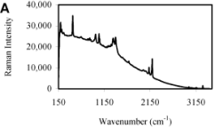
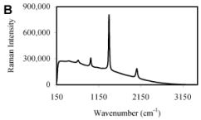
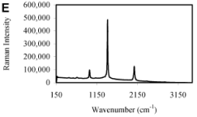
Previous work (Raman Spectroscopy)
Introduction
(A) 1・3 before pressing
(B)1・3 after pressing to 2.8 GPa
(C)2・5 polymer cocrystal
Christopher Wilhelm et al., J.AM.CHEM.SOC , 130 , 4415-4420 (2008)
8
Notes:
There are three new peaks visible in 1・3 and 1・4 after pressing.
Also , these peaks are very similar to the Raman spectrum of a known sample of polymer (2・5) .
While the X-ray diffraction data suggest only slight changes in the cocrystal structure upon initial
pressing, Raman spectroscopy provides a different picture.
１・４において、加圧後もX線回折ではモノマーの構造も見えていたのに対して、ラマン分光では加圧後に劇的な変化があった。
１・３と1・４の共結晶では加圧後に同じようなピークが見えた。
それはポリマーとして既知の２・５のピークと似ていた。
一見ラマンとX線回折の結果が矛盾するように見えるが、サンプルの抽出法の違いを考慮すると一致させれる。
X線はサンプルの構造の平均を記録するが、ラマンは散乱のピークを求める。
PIDAはポリマー骨格の結合が非局在化しているためにひじょうに強いラマンピークがでる。

Slide 9
Motivation
・Investigate whether pressure induce polymerization or not.
・ Investigate behavior of the electrical resistance by pressure.
9

Slide 10
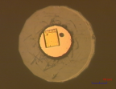
Experiment Run 1,2,3,4
Purpose ： observe the color change and time dependence of color change (Polymerization?)
setting
・sample: 24NHBn
・Cell：50 mm (Cu-Be)
・Diamond : 500μm(Run 1,3,4)
1000μm(Run 2)
・Gasket : SUS310S (Run 1,3,4)
Cu-Be (Run2)
・Pressure medium：Daphne 7373
Daphne
ruby
gasket
500 μm
sample
10
Notes:
Diameter of hole : 200 μm (Run 1,3,4)
400 μm (Run 2)

Slide 11
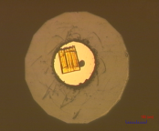
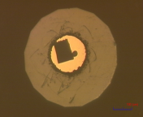
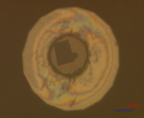
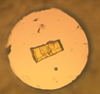
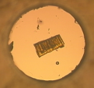
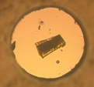
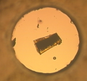
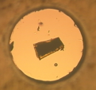
Run 1
ambient pressure
0.49GPa
1.81GPa
0.25GPa
According to sample’s color , color change is irreversible reaction.
Run 2
ambient pressure
0.49 GPa
0.66 GPa
0.82 GPa
1.07 GPa
11
Notes:
Run1 Sample size : 120 × 100 μm
Run2サンプルのサイズ：130、140×50 μm 穴の径：400

Slide 12
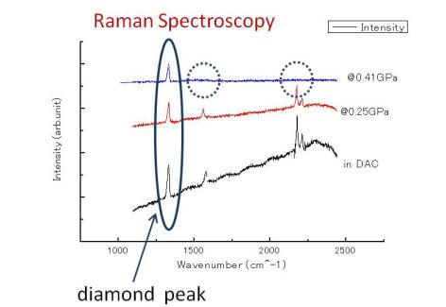
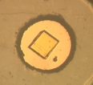
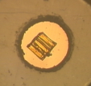
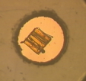
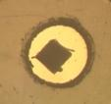
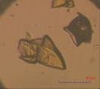
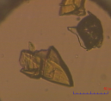
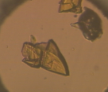
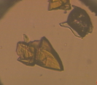
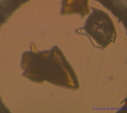
Run 3
ambient pressure
0.25 GPa
0.25 GPa after Raman
0.41 GPa
after about 50 hours
Raman Spectroscopy
This color change is due to time passage or Raman laser?!
Run 4 (measure time dependence )
: 24hours
ambient pressure
0.16 GPa
0.16 GPa
0.52 GPa
0.77 GPa
diamond peak
The color change is observed by time passage!!
12
Notes:
Run3 Sample size : 100 × 90 μm
Run4 Sample size : 80 × 45 μm
初めに試料にダメージを与えない程度のレーザー強度に設定（22mW、514.5nm）

Slide 13
Purpose : measure the electrical resistance
sample setting
・sample: 24NHBn
・Cell：30 mm (Cu-Be)
・Diamond : 550μm
・Gasket : SUS310S
sample
Pt
Gasket
SUS310S
Insulating Layer
Alumina Powder
13
Notes:
Diameter of hole : 150 μm
重合化することによって、物性に変化がでるか調べるために電気抵抗を測定した。

Slide 14
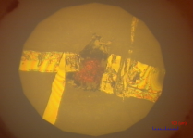
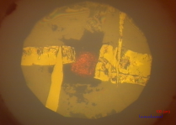
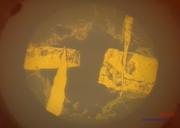
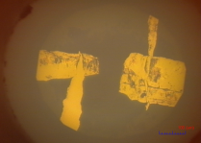
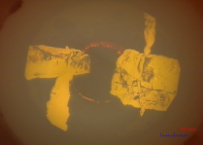
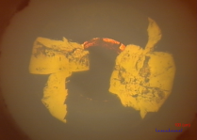
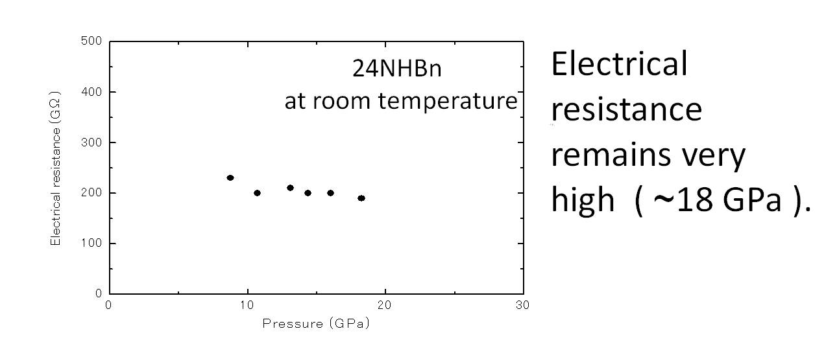
ambient pressure
0.44 GPa
1.10 GPa
Ruby
5.27 GPa
10.71GPa
18.25 GPa
14

Slide 15
Summary
・The color change is observed above about 0.6 GPa.
(Polymerization ?)
・Also, the color change is observed by time
passage at about 0.5 GPa.
・Laser may induce the color change after pressing.
・The sample is insulator. (~18 GPa)
(Electrical resistance is still high.)
15

Slide 16
Future work
To identify the black sample,
・Solid-state NMR
・TOF-MS
Pistoncylinder
16
Notes:
Examine whether light (High-pressure Hg lamp, Xenon lamp) and heat (TG/DSC analysis) induce polymerization
質量分析法：試料の成分を質量の違いで分析する方法。

Slide 18
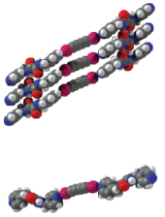
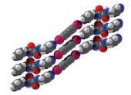
Example of pressure-induced polymerization Diiodobutadiyne : 1 Poly-(diiododiacetylene) (PIDA) : 2
Crystal structure
side
１・3 cocrystals
top
Control PIDA using side chain.
1・4 cocrystals
Christopher Wilhelm et al., J.AM.CHEM.SOC , 130 , 4415-4420 (2008)
Notes:
PIDA has no side groups to provide steric repulsion.
→The simple structure of PIDA is appropriate for a test case to examine the inherent properties of the poly(diacetylenes) (PDA) backbone.
diyne 1 forms initial cocrystals with the 3-pyridyl host 3 that match the expected parameters for
polymerization well. Both the repeat distance and the C1-C4¢ distance are within the desired range.
cocrystals of 4-pyridyl host 4 with diyne 1 have an initial structure that is farther from the desired
parameters for polymerization, with a tilt angle of 65°and a C1-C4¢ distance of 4.88 Å

Slide 19
Previous work of PIDA (color change)
・DAC
In cocrystals of 1・3
ｔransparent and colorless
⇒blue and opaque (at 0.3 GPa)
⇒darken to black (further pressure)
In cocrystals of 1・4
ｔransparent and colorless
⇒distinct blue from 1・3 at a single point (at 2.8 GPa)
→spread throughout the material
⇒darken to black (further pressure)
※Each of the observed color change is irreversible.
Christopher Wilhelm et al., J.AM.CHEM.SOC , 130 , 4415-4420 (2008)
Notes:
１・３共結晶
初め無色透明→0.3GPaでくすんだ青色→さらに加圧すると黒くなっていった
１・４共結晶
無色透明→2.8GPaである１点青くなり、それが全体に広がっていった→さらに加圧すると黒くなっていった
両方とも色の変化は不可逆反応だった

Slide 20
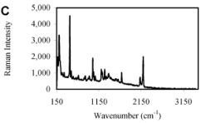
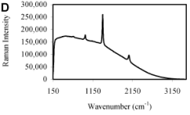
Previous work of PIDA (Raman Spectroscopy)
(A) 1・3 before pressing
(B)1・3 after pressing to 2.8 GPa
(C)1・4 before pressing
(D)1・4 after pressing to 3 GPa
(E)2・5 polymer cocrystal
Christopher Wilhelm et al., J.AM.CHEM.SOC , 130 , 4415-4420 (2008)
Notes:
There are three new peaks visible in 1・3 and 1・4 after pressing.
Also , these peaks are very similar to the Raman spectrum of a known sample of polymer (2・5) .
While the X-ray diffraction data suggest only slight changes in the cocrystal structure upon initial
pressing, Raman spectroscopy provides a different picture.
１・４において、加圧後もX線回折ではモノマーの構造も見えていたのに対して、ラマン分光では加圧後に劇的な変化があった。
１・３と1・４の共結晶では加圧後に同じようなピークが見えた。
それはポリマーとして既知の２・５のピークと似ていた。
一見ラマンとX線回折の結果が矛盾するように見えるが、サンプルの抽出法の違いを考慮すると一致させれる。
X線はサンプルの構造の平均を記録するが、ラマンは散乱のピークを求める。
PIDAはポリマー骨格の結合が非局在化しているためにひじょうに強いラマンピークがでる。

Slide 21
X-ray Diffraction Studies
1・3 cocrystals
→The sample still contains monomer. (to 1 GPa , blue)
→The mosaicity of the crystal is too big to prevent further analysis.
1・4 cocrystals
→no evidence for polymerization (to 3 GPa , blue)
The black material (1・3 and 1・4) doesn’t diffract as a single crystal.
Pressure
Notes:
原子が規則的に並んだ結晶にX線が入射すると、特定の方向で強いX線が観察される、回折現象を生じる。それは、A、Bそれぞれの位置で散乱されるX線の光 路差が、X線の波長の整数倍になっていると、波の位相が一致するため、波の振幅が大きくなることで説明される。物質はそれぞれに特有な規則性を持つ結晶を つくることから、X線回折では化合物の種類を調べることができる。また、結晶の大きさ(結晶の秩序性)、材料中に存在する結晶の方位の分布状態(結晶配 向)、結晶に掛かる残留応力の評価を行うこともできる。
2dsinθ=nλ
diyne 1 forms initial cocrystals with the 3-pyridyl host 3 that match the expected parameters for
polymerization well. Both the repeat distance and the C1-C4¢ distance are within the desired range.
cocrystals of 4-pyridyl host 4 with diyne 1 have an initial structure that is farther from the desired
parameters for polymerization, with a tilt angle of 65°and a C1-C4¢ distance of 4.88 Å

